Slide 1
Certificat d’Aptitude Professionnelle aux Pratiques de l’Education Inclusive
Réunion d’information organisée par le Pôle ASH31
Mercredi 8 novembre 2017

Slide 2
Textes règlementaires
Décret et Circulaire n° 2017-026 et ses annexes : référentiel des compétences caractéristiques d’un enseignant spécialisé.
Arrêté du 10 février 2017 relatif à l’examen du CAPPEI
Note académique du 10 juillet 2017
Bulletin officiel n° 7 du 16-02-2017 et ses annexes relatifs à la formation
----------------------------------------------------------------------
Arrêté du 1er juillet 2013 – annexe 1 : référentiel de compétences professionnelles des métiers du professorat et de l’éducation

Slide 3
Calendrier
Inscription : jusqu’au 16 novembre 2017
http://enquetes.ac-toulouse.fr/sphinx_DEC/CAPPEI/index.htm
Date limite d’envoi du dossier pour l’épreuve 2 :
20 avril 2018
Epreuves : du 14 mai au 22 juin 2018
Résultats : 4 juillet 2018

Slide 4
Epreuve 1 : séance pédagogique
Modalités :
Séance pédagogique 45’
Entretien 45’
Objectifs :
- Séance pédagogique : évaluer en situation professionnelle des compétences pédagogiques spécifiques
- Entretien : analyse de pratique par référence aux aspects théoriques et institutionnels, explicitation du contexte d’exercice, des démarches choisies pour répondre aux besoins des élèves.
Conseils :
- Permettre au jury de situer les enjeux de la séance observée et à saisir le contexte d’exercice.
- Le jury sera attentif aux productions des élèves et aux adaptations proposées.

Slide 5
Epreuve 2 : Entretien à partir d’un dossier
Modalités :
Présentation du dossier (documents + un texte rédigé) 15’
Entretien 45’
Objectifs : évaluer la capacité du candidat à :
- identifier les questions ou difficultés rencontrées dans son activité professionnelle ;
- les analyser ;
- avoir un approche critique des réponses apportées
Conseils :
Les documents devront être structurés et témoigner d’une réelle analyse au regard d’une action cohérente.
Faire le lien avec les apprentissages des élèves et/ou leur parcours de formation.
La présence d’annexes n’est pas recommandée.

Slide 6
Epreuve 3 : Le rôle de personne ressource en matière d’éducation inclusive
Modalités :
Présentation à partir de tout support écrit ou numérique 20’
Entretien 10’
Objectifs : évaluer la capacité du candidat à :
- présenter une action sensibilisation, d’information, de valoriser une action pédagogique à destination de professionnel de l’éducation ou de partenaires ;
- se positionner en tant que personne ressource en matière d’éducation inclusive en s’appuyant sur sa connaissance des modalités de scolarisation des E.B.E.P.
Conseils :
S’appuyer une action réellement menée.
Dans la présentation, préciser le public touché, les modalités retenues, les objectifs visés et les retours obtenus.
Le jour de l’épreuve, veiller à disposer des conditions matérielles nécessaires.

Slide 7
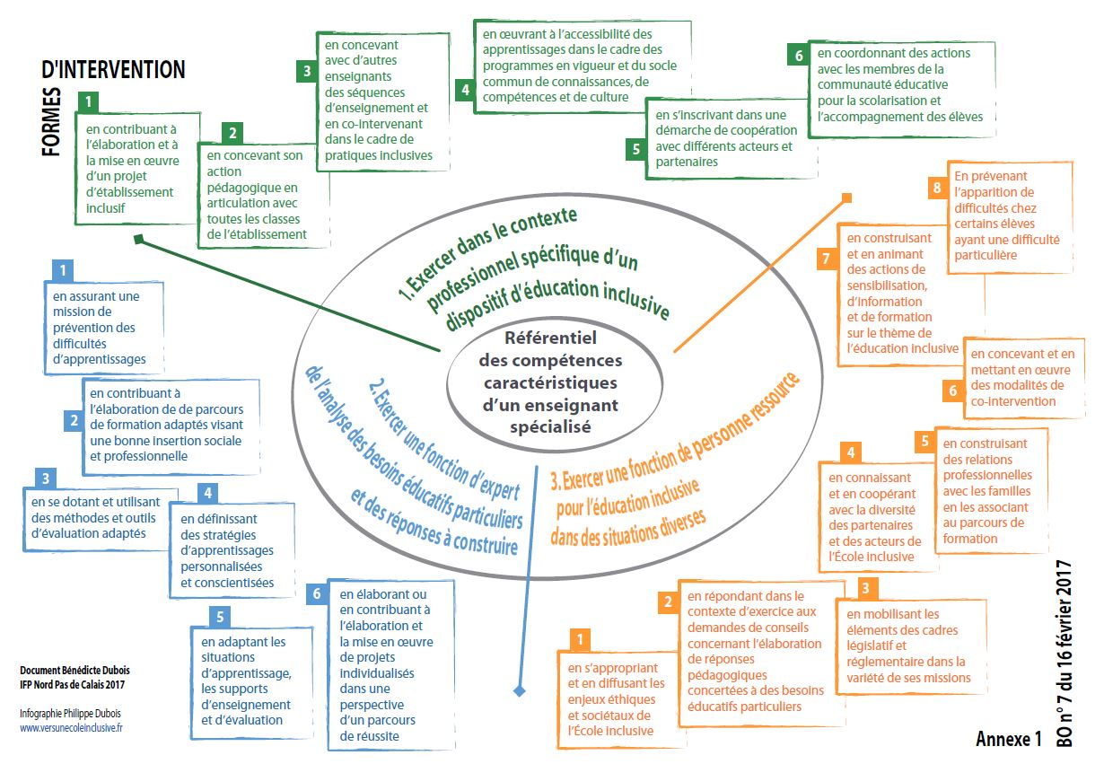

Slide 8
Jury et notation
- CT-ASH
- IEN-ASH
- Conseiller pédagogique ASH
- Formateur CAPPEI
Une commission composée de
4 membres du jury académique
DASEN ou DAASEN
IA-IPR
IEN-ET
IEN 1er degré
Enseignant spécialisé
Un note minimale de 10 sur 20 à chaque épreuve est exigée pour l’obtention de la certification.

Slide 9
Mesures transitoires (1)
Titulaires
CAPA-SH
2CA-SH
Equivalence CAPPEI
Enseignant affecté sur un poste spécialisé et sans 2CA-SH
Enseignant titulaire 2CA-SH
Pendant 5 ans, peut passer épreuve 1
Doit passer épreuve 3

Slide 10
Mesures transitoires (2)
CAPA-SH non validé à la session 2017
(joindre attestation de l’épreuve)
2CA-SH non validé à la session 2017
Epreuves CAPPEI en 2018
Ultime session CAPA-SH en 2018
Epreuves CAPPEI en 2018

Slide 11
Accompagnement par le pôle ASH31
Les candidats pourront bénéficier d’un accompagnement par les conseillers pédagogiques du pôle ASH31.
Contact :
cpc-ash31@ac-toulouse.fr

